Slide 1
«Медицинский врач лечит человека,
а ветеринарный врач – человечество»
Иван Петрович Павлов
Центр компетенций
по ветеринарной медицине

Slide 2
Государственная программа «Образование и молодежная политика»
на 2021–2025 годы
В настоящее время
в Республике Беларусь реализуются программы развития ряда отраслей экономики
и социальной сферы:
Программа развития
профессионально-технического
и среднего специального образования Республики Беларусь на 2025–2026 годы

Slide 3
Цель функционирования
центра компетенций -
организация сетевого обучения посредством предоставления материально-технических, учебно-методических, информационных и других ресурсов для использования учреждениями среднего специального и высшего образования,
а также организациями и отдельными гражданами для реализации программ практического обучения, повышения квалификации, профессиональной подготовки и переподготовки, освоения нового оборудования, технологий, передовых производственных приемов и методов труда

Slide 4
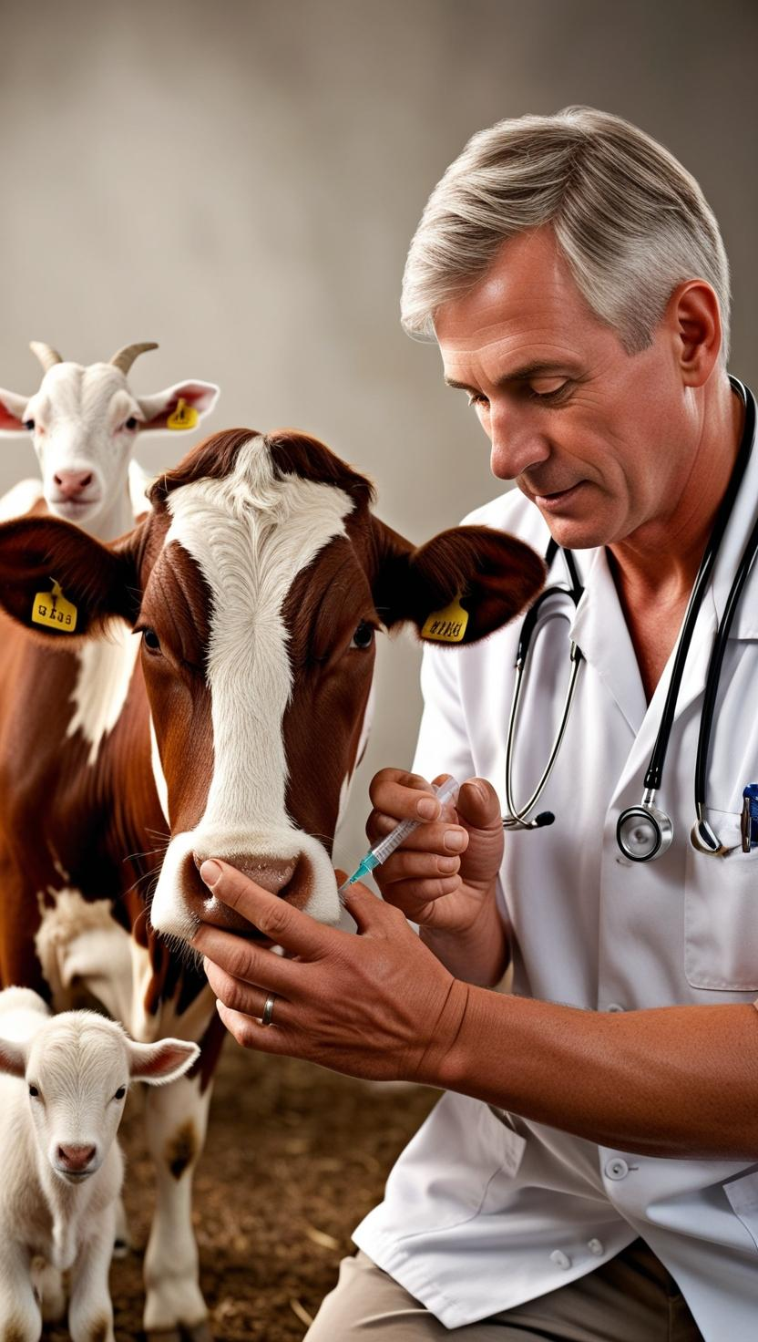
Основными задачами центра компетенций являются:
обеспечение равного доступа учреждений среднего специального и высшего образования
к современному высокотехнологичному оборудованию центра компетенций для реализации ими образовательных программ;
создание условий для обеспечения выполнения программ практического обучения с использованием новейшего оборудования и технологий;
обеспечение уровня подготовки рабочих и специалистов, соответствующего требованиям высокотехнологичных предприятий и организаций;
апробация и внедрение в образовательный процесс инновационных форм и методов практического обучения;
создание условий для прохождения стажировки педагогическими работниками учреждений среднего специального образования;
создание условий для повышения квалификации работников организаций-заказчиков кадров

Slide 5
Приоритетные направления деятельности по реализации образовательных программ:
организация практического обучения учащихся учреждений среднего специального и высшего образования;
сетевая организация практического обучения по реализации образовательных программ по профессиональной подготовке учащихся однопрофильных учреждений среднего специального образования;
повышение квалификации, стажировка педагогических работников в соответствии с профилем и направлением образования;
дополнительное образование взрослых (профессиональная подготовка, переподготовка, повышение квалификации, обучающие курсы) для рабочих и служащих организаций;
разработка комплексного научно-методического и информационного обеспечения деятельности центра компетенций;
внедрение в образовательный процесс инновационных образовательных технологий, научно-методического обеспечения;
апробация учебных тренажеров, средств обучения;
информационная, методическая и консультационная помощь учреждениям среднего специального образования, организациям;
популяризация профессионального образования через средства массовой информации;
участие в специализированных республиканских и международных выставках, конкурсах и ярмарках;
проведение на базе центра компетенций экскурсий, семинаров, мастер-классов и т. д.;
обеспечение профессиональной ориентации и сопровождения профессионального самоопределения обучающихся,
в том числе содействие профессиональному информированию, проведению профессиональных проб

Slide 6
Категории обучающихся в центре компетенций
№ п/п | Код и наименование специальности | Наименование присваиваемой квалификации | Наименование рабочей (их) профессии (ий), получаемой (ых) выпускниками в рамках присваиваемой квалификации | Срок получения образования
1. | 5-04-0841-01 «Ветеринарная медицина» | Фельдшер ветеринарной медицины | Оператор по искусственному осеменению животных и птицы | 3 года 8 месяцев
2. | 5-04-0811-02 «Производство продукции животного происхождения» | Техник-технолог | Оператор по искусственному осеменению животных и птицы; оператор машинного доения | 3 года 6 месяцев

Slide 7
Категории обучающихся
в центре компетенций
учащиеся профильных учреждений среднего специального образования;
мастера производственного обучения и преподаватели специальных учебных предметов учреждений среднего
специального образования;
учащиеся и педагоги учреждений общего среднего образования, имеющих профильные классы аграрной направленности;
рабочие и специалисты предприятий сельского хозяйства;
физические лица.
Планируется заключение договоров об организации практического обучения в центре компетенций с учреждениями
среднего специального образования по специальности «Ветеринарная медицина» и «Производство продукции животного
происхождения».
Также планируется заключение договоров об обучении в центре компетенций со следующими учреждениями высшего образования:
УО «Витебская ордена «Знак Почета» государственная академия ветеринарной медицины»;
УО «Белорусская государственная орденов Октябрьской Революции и Трудового Красного Знамени сельскохозяйственная академия»;
УО «Гродненский государственный аграрный университет»

Slide 8
Материально-техническая база
Материально-техническая база колледжа соответствует требованиям образовательных стандартов.
В колледже функционируют 31 учебная лаборатория и 42 учебных кабинета со специальным оборудованием и аппаратурой, компьютерной техникой, соответствующими моделями, экспонатами. Имеются 4 учебных корпуса, ветеринарная клиника со стационаром, учебная пчелопасека, 2 спортивных зала, 2 актовых зала, библиотека с читальным залом, в которой организован доступ
в Интернет-сеть посредством точки доступа Wi-Fi, 4 общежития, работает столовая.
В 2025 году предусмотрен текущий ремонт лабораторий для размещения центра компетенций, из областного бюджета выделено 550000 белорусских рублей. Также для реализации проекта необходимо сделать текущий ремонт общежития № 2, из областного бюджета выделено 450000 белорусских рублей.
В общежитиях колледжа для размещения учащихся других учреждений образования, на период обучения их в центре компетенций, имеется 50 мест.

Slide 9
Учебные кабинеты и лаборатории:
В организации учебного процесса по профилю деятельности центра компетенций будут
задействованы учебные кабинеты и лаборатории:
«Анатомии и физиологии сельскохозяйственных животных»;
«Животноводства, гигиены и ветеринарной санитарии»;
«Зоогигиены и ветеринарии»;
«Фармакологии»;
«Внутренних незаразных болезней»;
«Эпизоотологии и инфекционных болезней животных, микробиологии и вирусологии»;
«Ветеринарной хирургии»;
«Паразитологии и инвазионных болезней животных»;
«Акушерства, гинекологии и биотехники размножения сельскохозяйственных животных»;
«Ветеринарно-санитарной экспертизы и технологии переработки продукции животноводства»;
«Патологической физиологии и патологической анатомии»;
«Технического обеспечения процессов в животноводстве»;
«Кормления сельскохозяйственных животных»;
«Скотоводства и технологии производства молока и говядины»;
«Разведения сельскохозяйственных животных и селекции»;
«Пункт искусственного осеменения сельскохозяйственных животных»

Slide 10
Планируемые результаты деятельности
центра компетенций:
повышение качества подготовки кадров со средним специальным образованием, обновление содержания образовательных программ, оснащение центра компетенций в соответствии с тенденциями развития техники и технологий;
обеспечение результативности реализации целей и задач программы развития центра компетенций;
приведение структуры, объемов и профилей подготовки кадров в соответствии с потребностями ведущих предприятий агропромышленного комплекса региона;
обеспечение подготовки, переподготовки и повышения квалификации рабочих и специалистов, оказание образовательных услуг по инновационным программам профессионального образования, их постоянное обновление и ориентация на запросы потребителей;
реализация инновационных образовательных программ, решающих кадровые задачи быстро развивающейся индустрии сельского хозяйства региона на основе интеграции образовательной и учебно-производственной деятельности;
становление и развитие эффективной системы социального партнерства: привлечение работодателей к формированию современного содержания профессионального образования, реализации образовательных программ, независимой оценке эффективности и качества подготовки кадров;
создание учебных кабинетов и лабораторий

Slide 11
Основные риски реализации программы:
проблемы кадрового обеспечения в части оперативной подготовки педагогов для работы в условиях внедрения инновационной образовательной среды

Slide 12
Учреждение образования
«Смиловичский государственный аграрный колледж»
8 (01714) 23291
college@smilsgak.by
smilsgak.by
ул. М. Горького, д. 12, 223216,
г.п. Смиловичи, Червенский район, Минская область

